Slide 1





Korištenje generativne umjetne inteligencije za poučavanju hrvatskoga kao drugoga jezika
dr. sc. Kristina Posavec
Institut za istraživanje migracija, Zagreb, Hrvatska
HIŠAK-CSAC
Zagreb, 19. – 20. rujna 2024.

Slide 2

Umjetna inteligencija
Definicija Europskog parlamenta:
Umjetna inteligencija je sposobnost nekog uređaja da oponaša ljudske aktivnosti poput zaključivanja, učenja, planiranja i kreativnosti.
Inteligentno računalno potpomognuto učenje jezika (ICALL) je okvir za razmišljanje o tome kako se alati za učenje jezika pomoću umjetne inteligencije mogu izraditi i koristiti.
HIŠAK-CSAC
Zagreb, 19. – 20. rujna 2024.

Slide 3
Vrste AI alata za učenje jezika
Vrste AI alata za učenje jezika (De la Vall & Araya, 2023, p. 7571):
  ALATI ZA STROJNO PREVOĐENJE
    Koriste AI algoritme za automatski prijevod teksta ili govora s jednog jezika na drugi u stvarnom vremenu, npr. Google Translate i Bing Translator
  SUSTAVI ZA POUČAVANJE JEZIKA
    Ovi alati koriste AI algoritme kako bi korisnicima pružili personalizirane lekcije i povratne informacije
    Mogu uključivati interaktivne lekcije, vježbe i kvizove kako bi pomogli učenicima da poboljšaju svoju gramatiku, vokabular i govorne vještine, npr. Duolingo i Rosetta Stone
  SUSTAVI ZA GENERIRANJE JEZIKA
    Ovi alati koriste AI algoritme za razvoj originalnog teksta na zadanom jeziku na temelju skupa ulaznih parametara te mogu generirati novinske članke, izvještaje ili objave na društvenim mrežama, npr. OpenAI ChatGPT-3
HIŠAK-CSAC
Zagreb, 19. – 20. rujna 2024.

Slide 4
Karakteristike | Gemini | ChatGPT
NAMJENA | AI alat integriran u Google ekosustav za različite zadatke | Višenamjenski chatbot za komunikaciju, pisanje i učenje
PODRŠKA ZA JEZIKE | Podržava širok spektar jezika putem Google Translate | Više od 50 jezika, uključujući popularne europske i azijske jezike
PREVOĐENJE | Precizno prevođenje, integrirano s Google Translate | Može prevoditi s više jezika, ali uz nešto varijabilniju preciznost u kontekstu
UČENJE JEZIKA | Pomaže kroz prevođenje, rječnik i gramatiku | Može simulirati dijalog, objašnjavati gramatičke strukture, i vježbati vokabular
PRILAGODLJIVOST | Fokus na osnovne jezične zadatke, manje fleksibilan u interakciji | Visoko prilagodljiv korisniku, omogućuje personalizirane odgovore i dijaloge
INTERAKTIVNOST | Nudi osnovnu jezičnu pomoć kroz aplikacije | Omogućuje dinamične konverzacije, interaktivne jezične vježbe
UPOTREBA U APLIKACIJAMA | Integracija unutar Google aplikacija (Translate, Chrome, Gmail) | Dostupan putem weba i aplikacija, široko primjenjiv za različite jezične zadatke
PODRŠKA ZA GRAMATIKU | Daje osnovne gramatičke savjete i ispravke | Može objašnjavati složene gramatičke koncepte, pružati detaljna objašnjenja
VJEŽBANJE DIJALOGA | Ograničen na jednostavne dijaloge | Omogućuje dublje interaktivne dijaloge na stranom jeziku
Primjeri AI alata
Gemini, ChatGPT
na temelju upita korisnika stvara sadržaj
U svrhu učenja jezika mogu se koristiti za:
  Provjeru gramatike i vokabulara
  Učenje vokabulara
  Učenje različitih stilova pisanja
  Vježbe komunikacije i konverzacije
HIŠAK-CSAC
Zagreb, 19. – 20. rujna 2024.

Slide 5
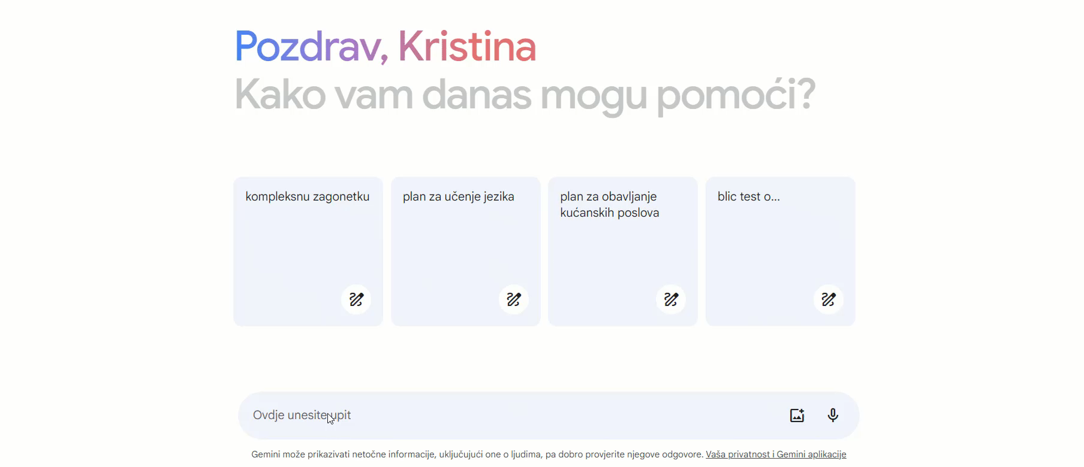
Gemini
HIŠAK-CSAC
Zagreb, 19. – 20. rujna 2024.

Slide 6
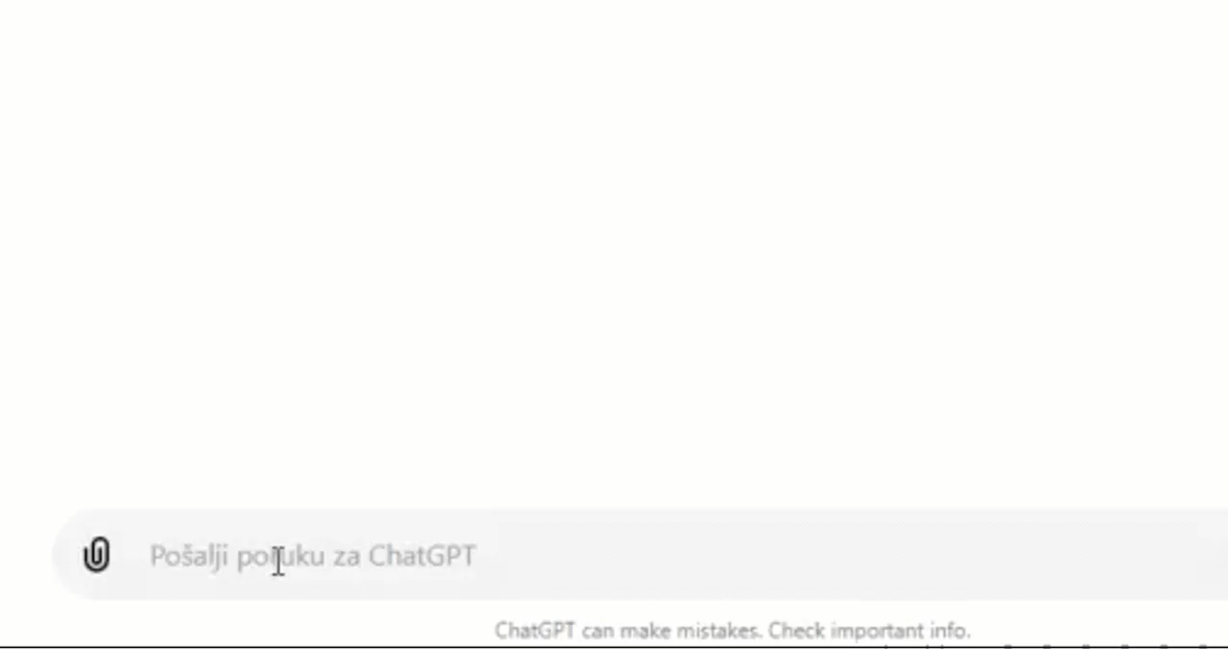
ChatGPT
HIŠAK-CSAC
Zagreb, 19. – 20. rujna 2024.

Slide 7
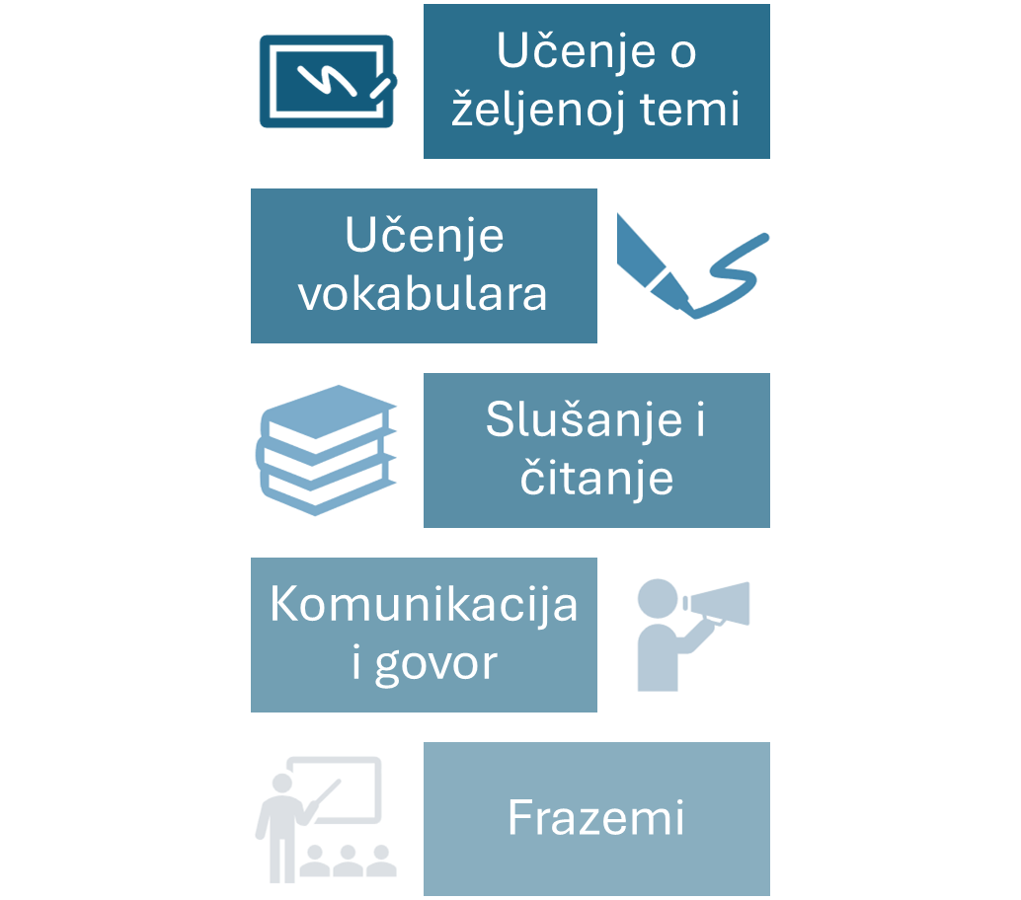
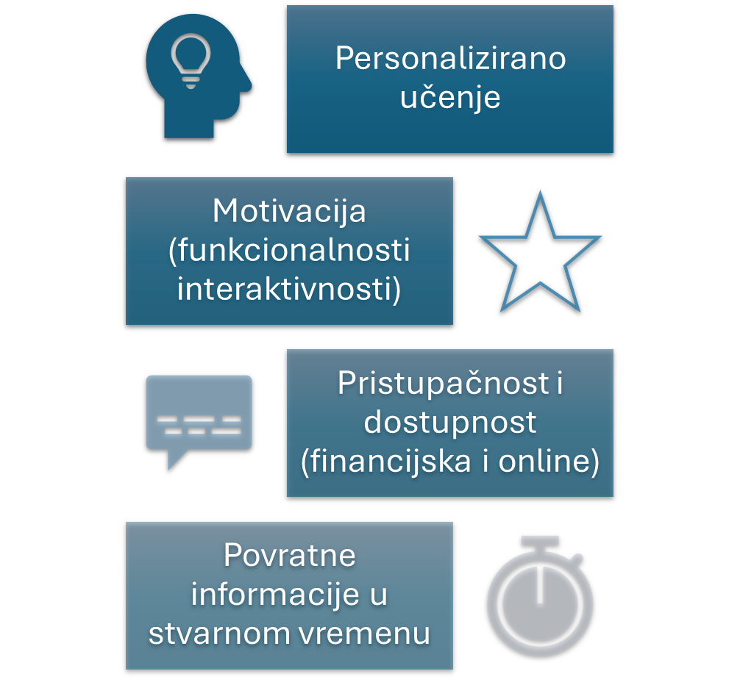
Primjena i prednosti
PRIMJENA
PREDNOSTI
HIŠAK-CSAC
Zagreb, 19. – 20. rujna 2024.

Slide 8
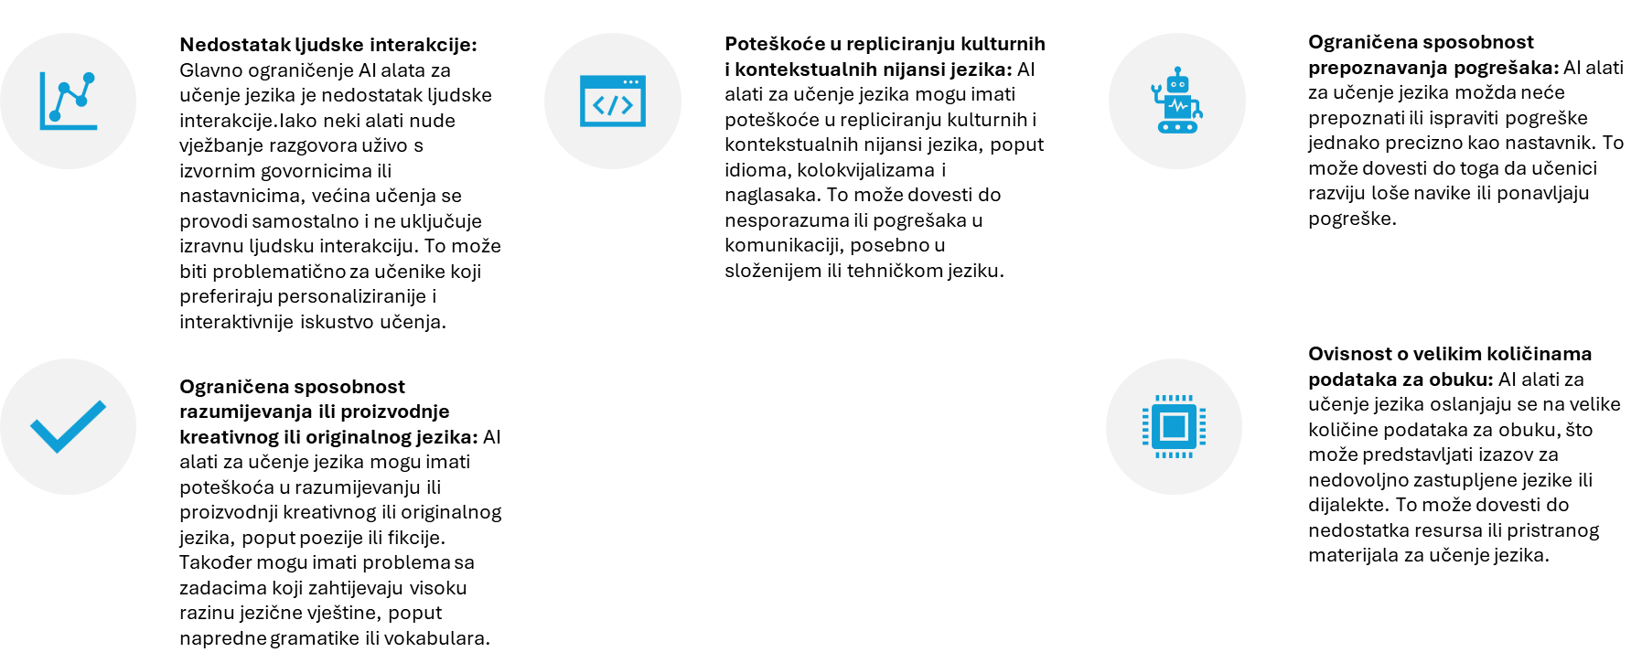
Izazovi
HIŠAK-CSAC
Zagreb, 19. – 20. rujna 2024.

Slide 9
Hvala na pažnji
HIŠAK-CSAC
Zagreb, 19. – 20. rujna 2024.

